Slide 1
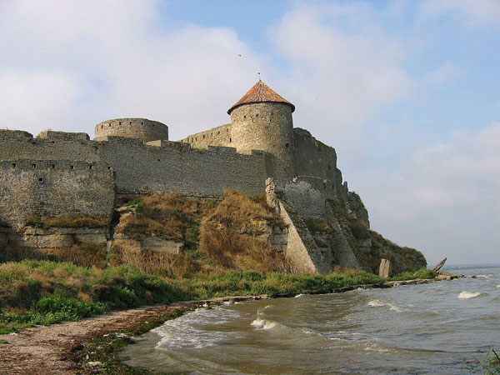
Фортеці та замки
Аккерманська фортеця, м. Білгород-Дністровський,
Одеська область

Slide 2
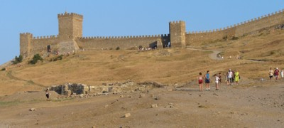
Генуезька фортеця, м. Судак, Крим

Slide 3
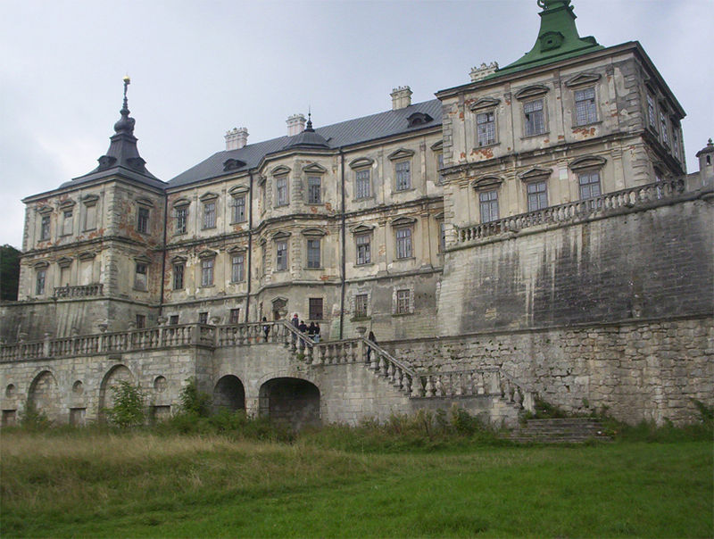
Підгорецький замок, с. Підгірці, Львівська область

Slide 4
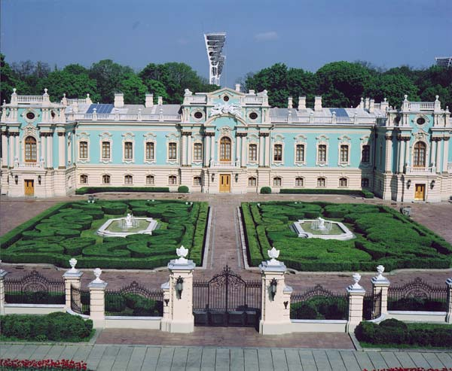
Бароко
Маріїнський палац м. Київ, (архітектор В. Растреллі,
XVIII ст.).
Державна резиденція Президента України

Slide 5
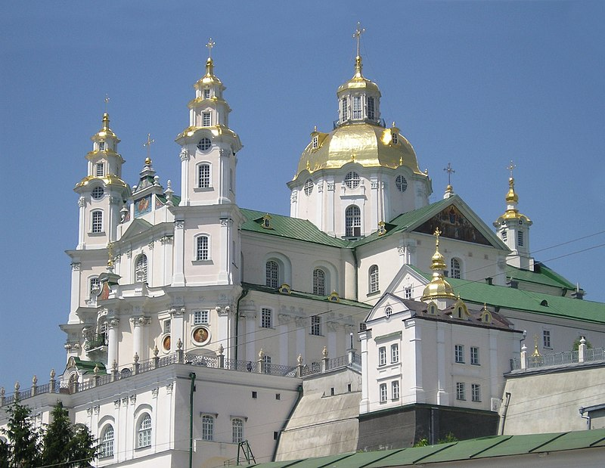
Почаївська лавра

Slide 6
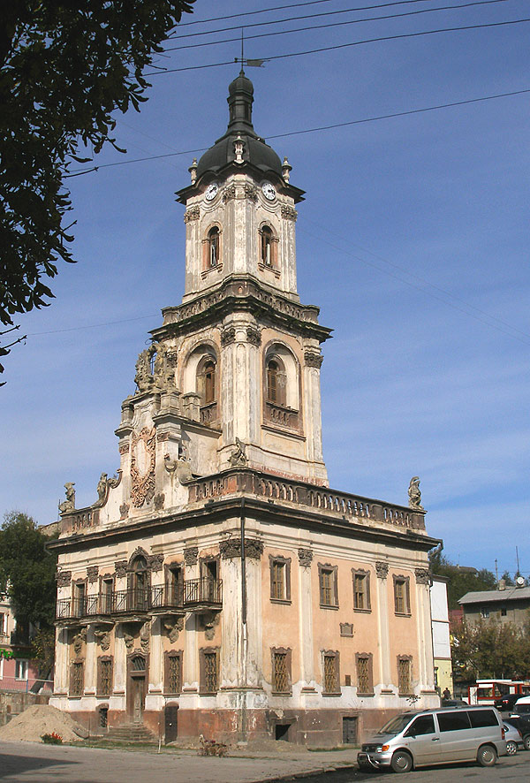
Ратуша XVIII ст., м. Бучач, Тернопільська область

Slide 7
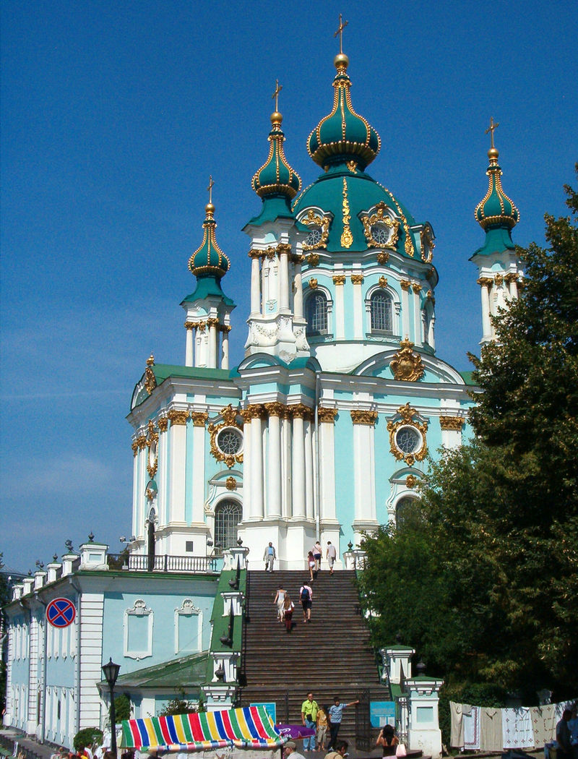
Церква Св. Андрія,
м.Київ
(архітектор Растреллі,
XVIII ст.).

Slide 8
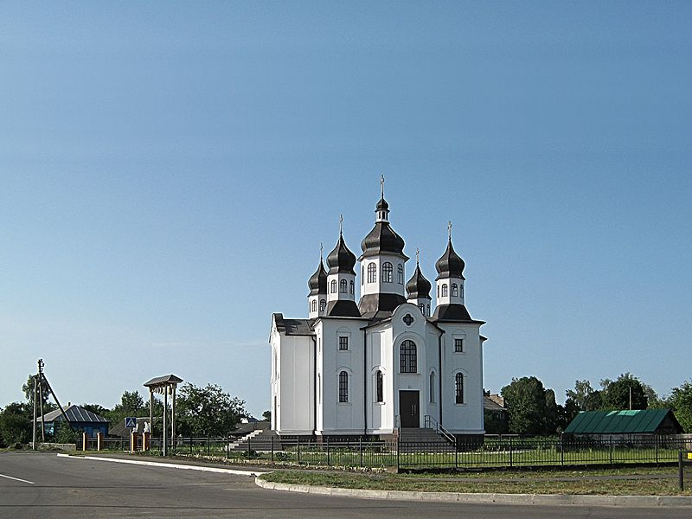
Церква Покрови Пресвятої Богородиці
м. Батурин, XVIII ст.

Slide 9
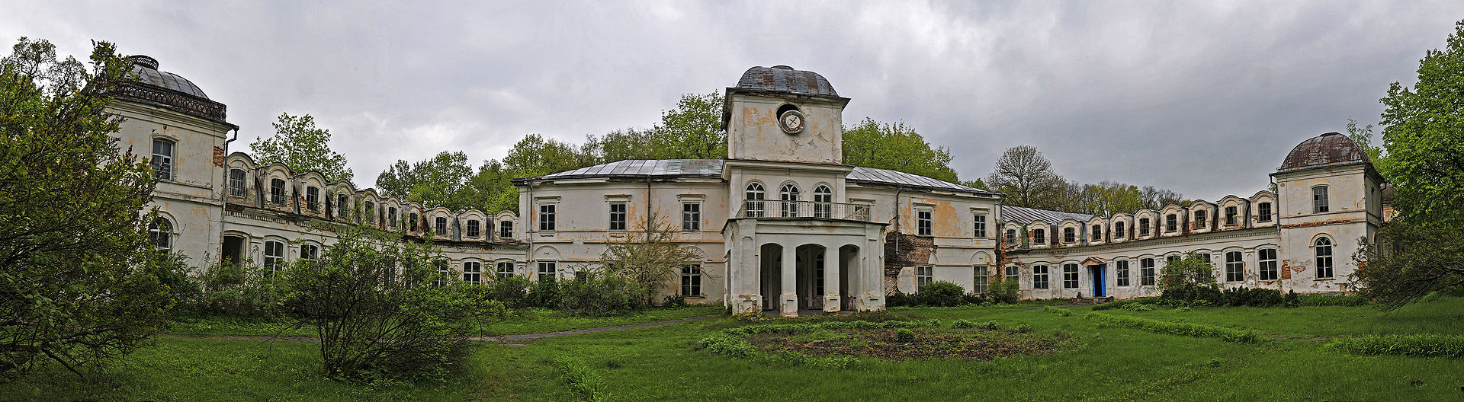
Класицизм
Пала́ц Муравйо́вих-Апо́столів, с. Хомутець, Полтавська обл.

Slide 10
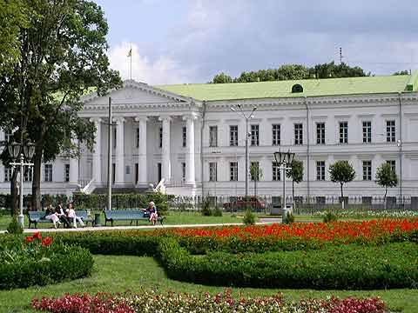
Будинок міської адміністрації Полтави,
частина відомого ансамблю Круглої площі,
(архітектор. А.Д.Захаров, XIXст.).

Slide 11
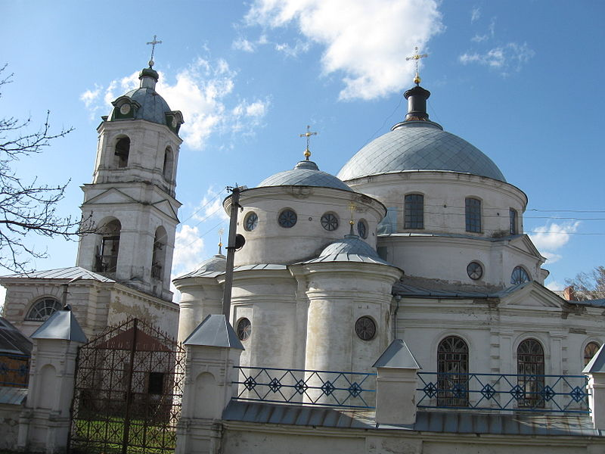
Вознесенська церква м. Ромни, Сумська обл.
унікальна за розплануванням та формою, XIX ст.

Slide 12
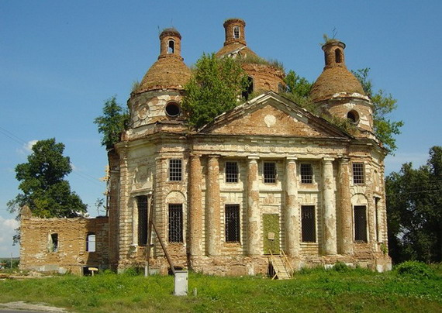
Церква Різдва Богородиці,
м. Юнаківка, Сумська область, XIX ст.

Slide 13
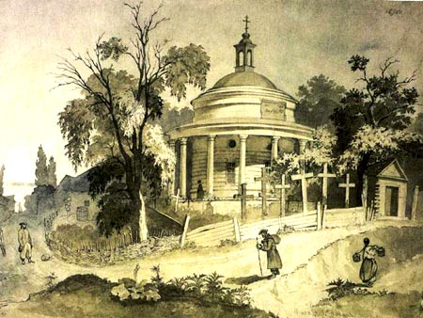
Період занепаду української архітектури і художньої освіти в XIX ст
«Аскольдова могила»,
м. Києві,
XIXст.

Slide 14
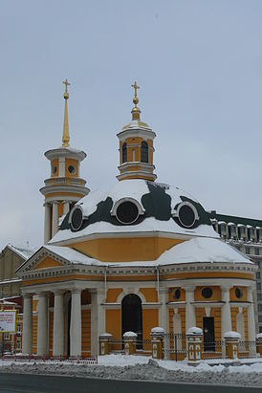
Церква Різдва на Подолі,
м. Київі,
XIXст.

Slide 15
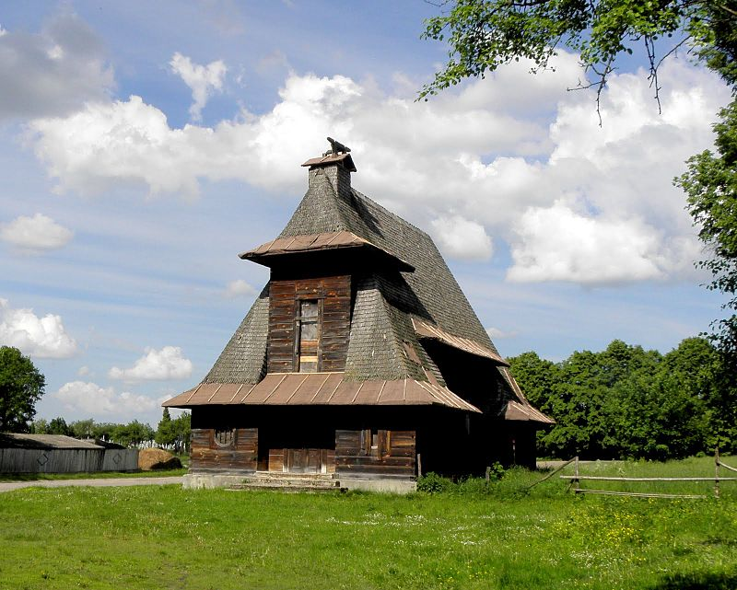
Українська сецесія (модерн)
Римо-католицька каплиця,
с. Язлівчик.
XX ст.

Slide 16
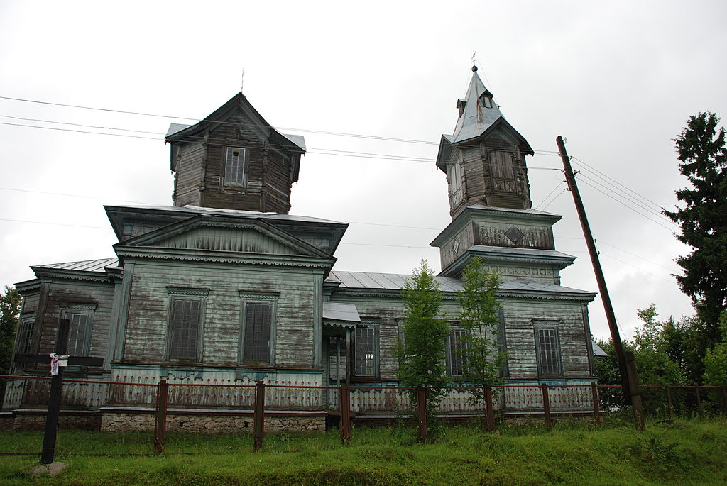
Церква Івана Богослова, с. Вівсяники, Хмельницька область, XX ст.

